Slide 1
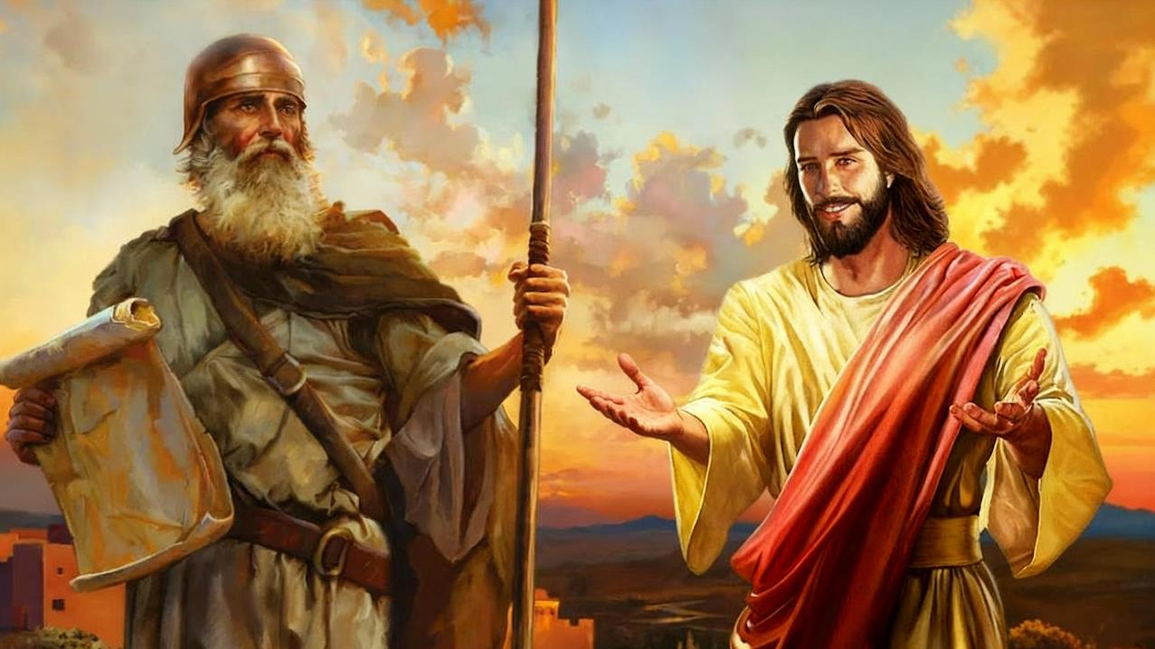
AMG TINUOD NGA JOSUE
Leksyon 10 December 6, 2025

Slide 2
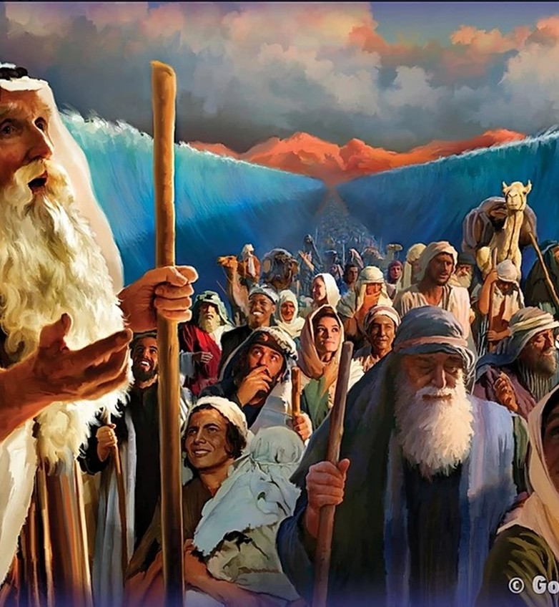
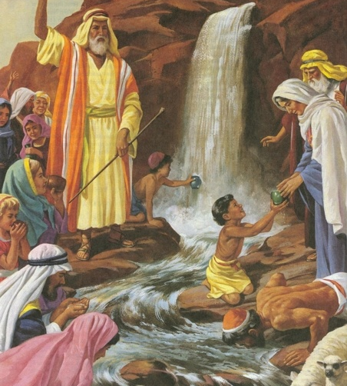
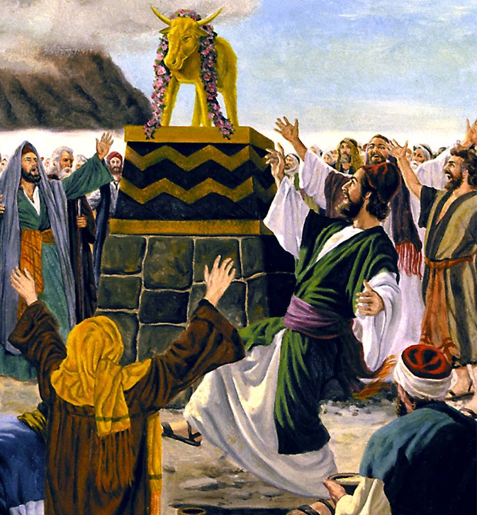
“Karon kini nga mga butang nahitabo kanila ingon nga panig-ingnan, ug gisulat kini aron mahimong pagtulon-an alang kanato, nga mao ang gikatakdang makaabut sa katapusan sa mga kapanahonan.”(1 Corinto 10:11, ESV)

Slide 3

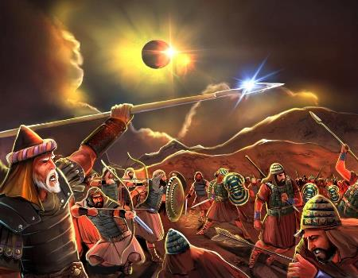
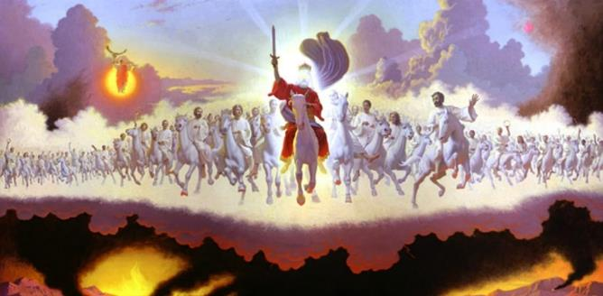







Makabasa kita sa kinabuhi ni Josue, nga gihulagway sa Pentateuch ug sa basahon ni Josue mismo, sa duha ka lain-lain (apan nagtinabangay) nga paagi: isip kasaysayan ug isip simboliko.
Aron makahimo kitag tukma nga simbolikong paghubad sa hulagway ni Josue, kinahanglan una natong mahibal-an ang mga lagda nga nagadumala sa biblikal nga simbolismo: mga tipo ug antitipo.
Human niini, atong susihon ang simbolismo ni Josue pinaagi sa ubang bahin sa Biblia aron makuha ang mga mensahe nga gibilin sa Dios pinaagi sa Iyang Pulong bahin sa “simbolikong Josue.”
Biblikal nga simbolismo::
  Unsa ang tipolohiya?
  Mga klase sa tipolohiya
Ang simbolismo ni Josue:
  Si Josue isip tipo
  Ang antitipo ni Josue
  Si Josue isip tipo sa Iglesia

Slide 4

BIBLICAL NGA SIMBOLISMO

Slide 5


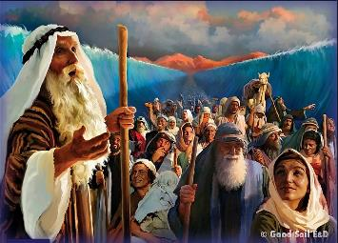
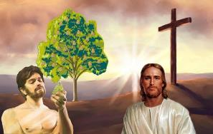
UNSA ANG TIPOLOHIYA?
“Karon kini nga mga butang nahitabo kanila ingon nga panig-ingnan, ug gisulat kini alang sa atong pagtulon-an, kita nga maoy giabtan sa katapusan sa mga panahon.”(1 Corinto 10:11)
Si Pablo — ug ubang mga biblikal nga magsusulat — gamiton ang pulong “tipo” aron i-refer sa usa ka makasaysayanong tawo o hitabo nga nagrepresenta ug butang o tawo nga moabot sa iyang panahon o moabot pa sa umaabot (gitawag ug “antitipo”).
Pananglitan, sa Roma 5:14, gisulti nga si Adan usa ka tipo (“hulagway” sa KJV) sa “mao ang moanhi,” si Jesus — nga mao ang antitipo.
The Type (Tipo)
David (Salmo 22:1)
Antitype Advertisement (Pahibalo sa Antitipo)
Usa ka Bag-ong David (Jer. 23:5)
The Antitype (Antitipo)
Jesus (Mt. 27:46)
The Type (Tipo)
Sacrifices (Lev. 1:3-5)
Mga Halad / Sacrifices (Lev. 1–3, 5)
Masakitong Alagad (Suffering Servant) (Isa. 53:5–7)
The Antitype (Antitipo)
Kamatayon ni Jesus (Juan 19:16–18))
Sa daghang higayon, makit-an nato sa Karaang Tugon ang mga timailhan nga ang pipila ka mga karakter o hitabo mao’y mga tipo sa usa ka butang nga moabot. Ania ang duha ka pananglitan:

Slide 6

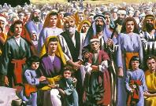
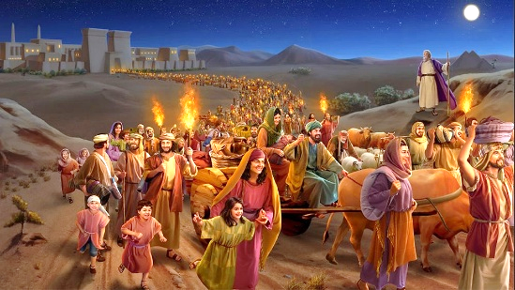
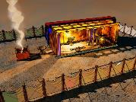
KLASE-KLASE SA TIPOLOHIYA
didto siya nagpabilin hangtod namatay si Herodes. Ug natuman ang gisulti sa Ginoo pinaagi sa propeta: ‘Gikan sa Egipto gitawag ko ang akong Anak.’”(Mateo 2:15)
Ang mga tipo sa Karaang Tugon nagtudlo sa tulo ka lain-laing klase sa antitipo sa Bag-ong Tugon:Si CristoAng IglesiaAng Panahon sa Katapusan
TYPES AND ANTITYPES
Israel
The Exodus
The sanctuary
Cristo
Iglesia
End Times
Cristo
Iglesia
End times
Cristo
Iglesia
End times
“Gidala Siya sa Egipto”
Mateo 2:13–15
“Ang Bag-ong Israel”
Galacia 6:16
“Ang 144,000”
Pinadayag 7:4
“40 ka adlaw sa kamingawan”
Mateo 3:16–4:2
“Gigabayan ug gimantalan ni Cristo”
1 Corinto 10:1–6
“Pag-exodo gikan sa mga baksliding nga mga iglesia”
Pinadayag 18:4
“Siya sama sa templo nga anaa kanato”
Juan 1:14; 2:21–22
“Kita ang templo sa Dios”
1 Corinto 3:16–17
“Ang Bag-ong Jerusalem — atong templo”
Pinadayag 21:2–3
Mga Tipo
mga Antitipo

Slide 7

ANG SIMBOLISMO NI JOSUE

Slide 8


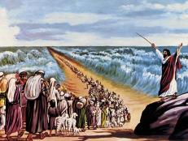
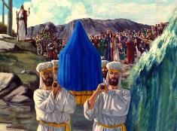
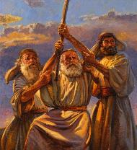
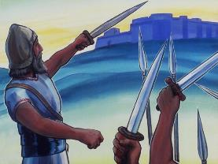
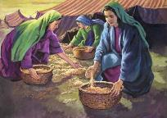
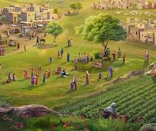
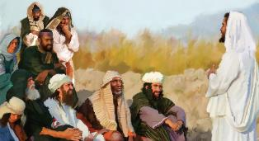
SI JOSUE INGON NGA TIPO
“Ang Ginoo nga imong Dios magpatindog kaninyo ug usa ka propeta nga sama kanako gikan sa inyong kaugalingong katawhan, gikan sa inyong mga Israelitas. Kinahanglan kamo maminaw kaniya.”(Deuteronomio 18:15)
Si Josue partial nga nagtuman sa tagna ni Moises bahin sa usa pa ka propeta nga magmangulo sa katawhan (Deut. 18:15–19).
Sama ni Moises, si Josue:nadawat og direktang mensahe gikan sa Dios,nagsaulog sa Paska,mitabok sa tubig,nakakita sa Manolunda sa Ginoo,ang iyang giunat nga kamot nagdala og kadaugan,giimbitar ang katawhan nga magpabilin nga matinumanon pagkahuman sa iyang kamatayon, ug uban pa.
Samtang ang manna nanghulog sa ilang panahon ilalom ni Moises, kini mihunong panahon na ni Josue. Dugang pa, si Josue nagpadayon sa pagtuman sa mga instruksyon bahin sa:pagbahin sa yuta, ugmga siyudad sa dalangpanan, nga gihatag ni Moises.
Apan nasabtan sa katawhan nga ang tagna ni Moises naglangkob labaw pa kay Josue (Juan 1:21).Busa, si Moises ug si Josue nahimong mga tipo sa tinuod nga Antitipo nga hingpit nagtuman sa tagna bahin sa “Propeta” nga gihatag kang Moises: si Jesus (Buhat 3:22–26).

Slide 9


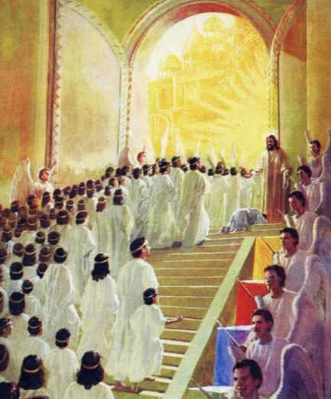
ANG ANTITIPO NI JOSUE
“Sa panahon sa akong pabor tubagon ko ikaw; sa adlaw sa kaluwasan tabangan ko ikaw; pagabantayan ko ikaw ug paghimoon ko ikaw nga usa ka tugon alang sa katawhan, aron pag-uli sa yuta ug pagtudlo pag-usab sa ilang mga yuta nga nahimong kawad-on.”(Isaías 49:8, NIV)
Ang tumong sa mga gubat nga gipangulohan ni Josue mao ang pagpahimutang sa Israel ngadto sa Yutang Saad. Si Isaías naghulagway sa buluhaton sa Mesias nga pagtudlo pag-usab sa “napabayaang panulondon” (Isa. 49:8), gamit ang sama nga pinulongan nga makit-an sa basahon ni Josue.
Sa unsang paagi makita ang kinabuhi ug buluhaton ni Josue (ingon nga tipo) nga natuman sa kinabuhi ug buluhaton ni Jesus (ang antitipo)?
Pagkahuman sa Iyang bautismo sa Jordan, nakig-away si Jesus batok sa kusog sa dautan
Magsugod Siya sa Iyang buluhaton pagkahuman sa 40 ka adlaw sa kamingawan
Gipildi Niya ang kaaway pinaagi sa krus
Gihatagan Niya kitag kadaugan batok sa atong espirituwal nga mga kaaway
Gihatagan Niya kitag tinuod nga kapahulayan
Gihatagan Niya kitag panulondon nga dili madaut

Slide 10

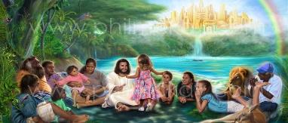
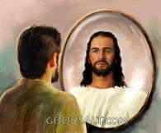
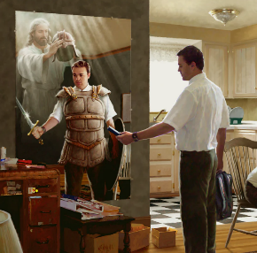

SI JOSUE INGON NGA TIPO SA IGLESIA
“Kay ang atong pakigbisog dili batok sa unod ug dugo, kondili batok sa mga kamhanan, sa mga kagamhanan, sa mga pangulo niining kangitngit nga kalibutan, ug batok sa mga espirituwal nga gahum sa dautan diha sa mga langitnong dapit.”(Efeso 6:12)
JOSUE UG ANG IGLESIA
Karon, kita adunay gubat nga atong atubangon, ug ang nagmando nato mao ang atong “Josue,” nga naghatag kanato sa kinahanglanon nga hinagiban (Ef. 6:10–12).
Dugang pa, gitagana na Niya ang atong panulondon, ug gipuno kita sa espirituwal nga mga panalangin (Ef. 1:3, 11).
JOSUE UG ANG KATAPUSANG PANAHON
Apan ang hingpit nga pagtuman sa tipolohiya ni Josue mahitabo sa katapusan, sa dihang ang tanang mga pwersa sa dautan laglagon, ug atong dawaton sa hingpit ang atong panulondon —usa ka yuta diin kita makapuyo nga adunay kasiguruhan (Pin. 20:7–9; Ez. 28:26).Hangtod moabot kana nga adlaw, magatubo kita sa grasya sama sa gibuhat ni Josue, tugoti ang Dios nga magbag-o kanato matag adlaw aron mahimong mas susama Kaniya.

Slide 11

“Ang Israel sa Dios, nga nagpanaw padulong sa langitnong Canaan, adunay Usa ka Kapitan nga wala magkinahanglan og pagtulon-an gikan sa tawo aron maandam Siya alang sa Iyang buluhaton isip balaang pinuno; apan Siya nahimong hingpit pinaagi sa mga pag-antos; ug, tungod kay Siya mismo nag-antos ug natintal, Siya makahimo sa pagtabang kanila nga gitintal.” (Hebreohanon 2:10, 18)“Ang atong Manluluwas wala magpakita og bisan unsang katawohanon nga kahuyang o kakulangan; apan Siya namatay aron makuha nato ang katungod sa pagsulod ngadto sa Yutang Saad.”
EGW (Patriarchs and Prophets, p. 480)

